Slide 1
자연어 처리 속 수학 원리
Bag of Words 모델을 이용한
백장미단 전단과 히틀러 연설문 분석
송지민

Slide 2
자연어 처리란?
자연어: 일상생활에서 사용하거나, 글에서 사용되는 언어
자연어 처리: 자연어의 의미를 분석하여 컴퓨터가 처리할 수 있도록 하는 일
자연어 처리와 인공지능번역 관계 : 인공 신경망의 입력값은 숫자만 가능하기 때문에, 자연어를 숫자로 변환하는 자연어 처리 과정이 필요함.
자연어 처리의 응용: 자연어 처리는 음성 인식, 내용 요약, 번역, 사용자의 감성 분석, 텍스트 분류 작업(스팸 메일 분류, 뉴스 기사 카테고리 분류), 질의 응답 시스템, 챗봇 등

Slide 3
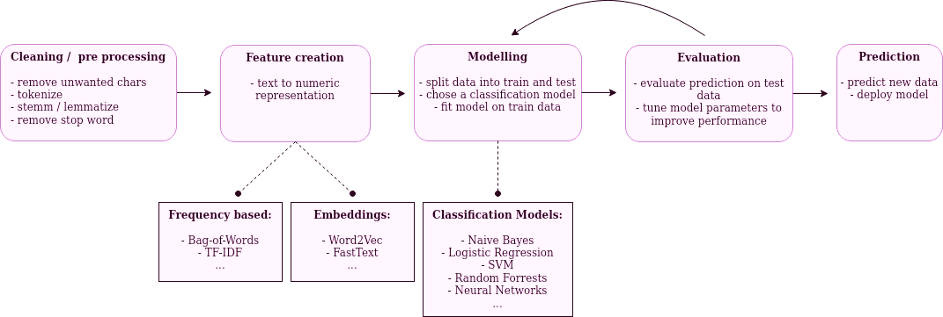
자연어 처리의 일반적인 절차

Slide 4
전처리 과정 preprocessing
말뭉치, 코퍼스(Corpus) : 자연어 연구를 위해 특정 목적을 가지고 언어의 표본을 추출한 집합.
예: 인공지능 번역을 위해 신경망을 학습시키기 위해서는
문장과 그에 대응하는 번역문의 쌍(Parallel Corpus )이 필요..
전처리(preprocessing) : 문제에 적합하도록 자연어에서 중요한 부분을 추출하고, 의미 없거나, 컴퓨터로 처리하기에 적절하지 않은 부분을 제거하는 과정

Slide 5
Text preprocessing
정제(cleaning) : 갖고 있는 코퍼스로부터 노이즈 데이터를 제거한다.
토큰화 (Tokenization): text 를 분석하기 위한 의미가 있는 최소 단위로 나누는 것(단어 토큰화, 문장 토큰화 )
단어 토큰화, 문장 토큰화는 단순히 구두점이나 띄어쓰기 만으로는 부족하다.
구두점, 특수문자, 줄임말 등등 각 언어마다 다른 특성을 고려한 토큰화가 필요하다.
정규화(normalization) : 표현 방법이 다른 단어들을 통합시켜서 같은 단어로 만들어준다.
표기가 다른 단어의 통합( 어간 추출 , 표제어 추출)
대소문자 통합
불필요한 단어 제거 ( 등장빈도가 적은 단어, 길이가 짧은 단어)
불용어 제거 (등장하지만 의미가 없는 토큰 제거)

Slide 6
Bag of words 모델
가장 단순한 단어 빈도수에 따른 문서 특성 분석 모델,
Bag of Words란 단어들의 순서는 전혀 고려하지 않고, 단어들의 출현 빈도(frequency)에만 집중하는 텍스트 데이터의 수치화 표현 방법.
BoW는 각 단어가 등장한 횟수를 수치화하는 텍스트 표현 방법이므로 주로 어떤 단어가 얼마나 등장했는지를 기준으로 문서가 어떤 성격의 문서인지를 판단하는 작업 쓰임.( 문서 유사도 분석, 스팸 필터링 등)
단어 사용의 빈도수가 문서(문장)의 특성을 나타낸다고 가정함.

Slide 7
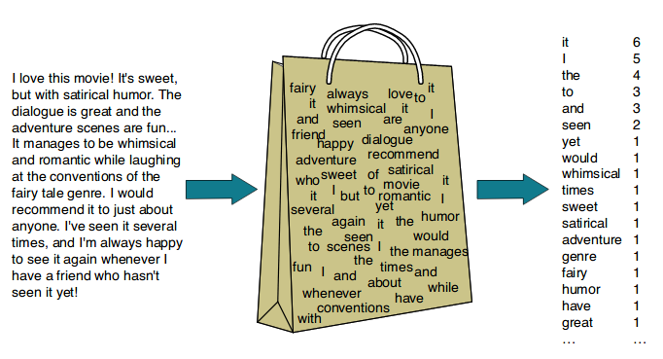

Slide 8
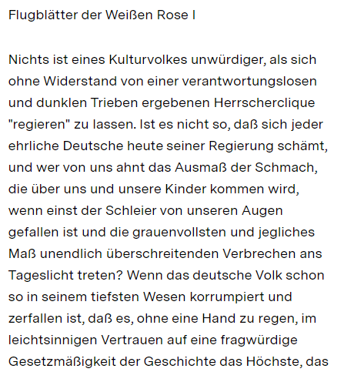
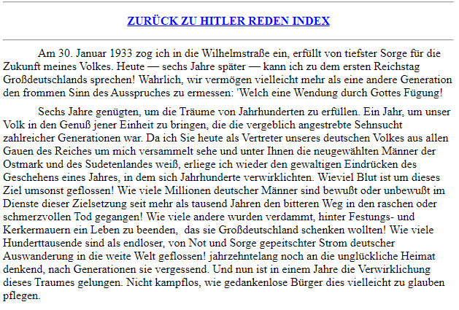
코퍼스 : 백장미단 전단 과 히틀러 연설문 비교
6개 전단 (From https://www.bpb.de/)
5개 연설문(From https://www.worldfuturefund.org/)

Slide 9
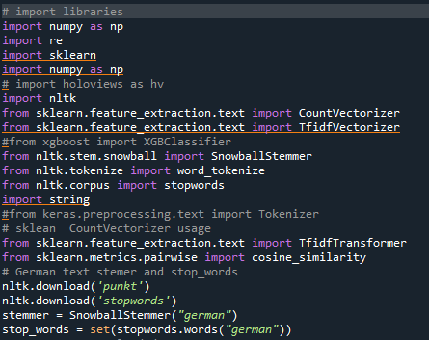
프로그램
프로그래밍 언어 : Python
사용 라이브러리 : Scikit-learn (Machine learning 라이브러리)
NLTK (자연어 처리 라이브러리)
Numpy (수학 라이브러리)
Sikit-learn 의 CountVectorizer() 를 이용하여 빈도수 분석
(CountVectorizer 에는 기본적인 Word tokenization등
전처리 과정이 포함됨.)

Slide 10


단순 빈도수 분석
원문에 별도의 작업 없이 빈도수를 계산할 경우, 특별한 의미가 없는 단어들이 많이 등장함.
White Rose 의
단어 빈도수
Hitler 의
단어 빈도수

Slide 11
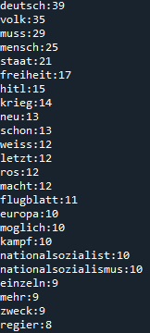
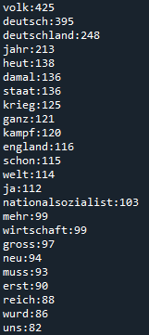
단순 빈도수 분석
기본 전처리 이외에, NLTK를 이용하여 stopword 제거, 불필요한 문자 제거, 어간 추출을 한 경우
White Rose 의
단어 빈도수
Hitler 의
단어 빈도수

Slide 12
TF-IDF(Term Frequency-Inverse Document Frequency) 분석
단순 빈도수로는 각 단어의 상대적인 중요성을 알 수 없음.
이를 보완하기 위해, TF-IDF 값을 계산: 모든 문서에서 자주 등장하는 단어는 중요도가 낮다고 판단하며, 특정 문서에서만 자주 등장하는 단어는 중요도가 높다고 판단하도록 빈도수에 중요도를 곱하는 것
영어의 “the”, “is” 등의 단어는 거의 모든 문서에 공통으로 등장할 것이므로, 빈도수가 높지만 문서의 특성을 나타내기에는 적합하지 않음. 따라서, 이렇게 많은 문서에서 공토으로 등장하는 단어의 경우에는 그 중요도가 낮아지도록 보정하는 것이 좋다.
Sklearn의 TfidfTransformer 를 이용.

Slide 13


TF-IDF(Term Frequency-Inverse Document Frequency) 분석
예를 들어 n 을 총 문서의 수, t(term) 을 특정 단어라고 하자.
TF (Term Frequency) : 특정 문서에서 특정 단어의 등장 횟수 ,
DF (Document Frequency): 특정 단어가 등장한 문서의 수
IDF (Inverse Document Frequency): df(t)/n 는 어떤 단어 t 가 전체 문서 중에서 등장하는 횟수의 비율을 나타내므로, 이 값 클수록 중요도가 작다고 생각할 수 있다. 따라서 그 역수인 n/df(t) 가 우리가 원하는 중요도를 나타낼 수 있다. 그러나 df(t)=0 인 경우나, n 이 매우 큰 수일 경우를 고려하여, idf 는 다음 식과 같이 정의 된다.
TF-IDF : 각 문서와 단어에 대해 TF값과 IDF 값을 곱한 것
또는
(scikit-learn의 정의)

Slide 14
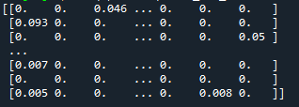
TF-IDF(Term Frequency-Inverse Document Frequency) 분석
Cleaning 전처리를 한 White Rose 의 6개 문서와 Hitler의 5개 문서에 대한 TF-IDF 표 (행렬)
단어 번호
문서번호
총 문서의 수는 11개
총 단어의 수는 5623개
*전처리 때문에 단어의 수가 작아짐

Slide 15
TF-IDF(Term Frequency-Inverse Document Frequency) 응용
TF-IDF 를 이용하여, 각 문서의 특성을 숫자들의 집합으로 표현이 가능하다. (벡터)
이렇게 만들어진 각 문서들의 벡터들 사이의 유사도를 계산하여, 문서간 유사도 분석이 가능하다.
특정 문서의 특성을 나타내는 숫자 모임으로 해석
→ 벡터

Slide 16
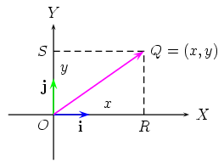
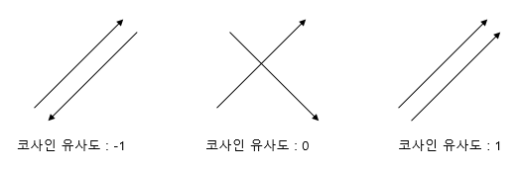

벡터 유사도 계산
벡터: 크기와 방향을 가진 양. 여기서는 “단어 공간”에서의 위치를 나타내는 숫자 모임으로 생각할 수 있음.
예를 들어 A라는 벡터는 (A1,A2,A3…, AN) 이라는 숫자들의 모임으로 생각할 수 있다.
코사인 유사도: 두 벡터의 방향의 유사도, 또는 두 벡터의 사잇각의 크기를 이용하여 계산하는 유사도

Slide 17
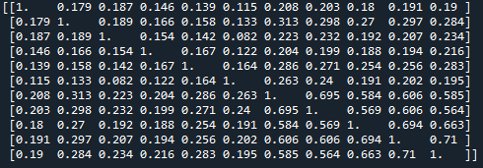
TF-IDF 문서 유사도 분석
문서 번호
문서번호
(예)
1번 문서와 2번 문서의
유사도는 0.179

Slide 18
TF-IDF 문서 유사도 분석
White Rose
Hitler
Hitler 연설문 간의 유사도가
White Rose 문서보다
유사도가 높게 나타남
그러나, White Rose 문서간의
유사도보다 Hitler 문서와의
유사도가 크게 나타나는
문제가 있음
White Rose
Hitler

Slide 19
느낀점, 앞으로의 계획
분석의 문제점
단어 사이의 연결이나 문맥을 전혀 보지 못함.
* “This is not good. That is bad.” 와 “This is good. That is bad” 를 구분하지 못함.
의미가 같지만 다르게 쓰인 단어들에 대한 조정이 필요함. ( 현재 분석에서는 품사등에 대한 분석이 이루어지지 않았음)
코퍼스의 크기가 작음. ( 오직 White Rose와 Hitler 의 글만을 이용하였으나, 일반적인 다른 글들을 포함할 경우, 유사도 계산이 바뀔 수 있음. )

Slide 20
느낀점, 앞으로의 계획
개선방향
N- gram 을 이용한 분석: 하나 하나의 단어가 아니라, 앞 뒤의 연결된 단어들을 기본 단위로 하여 분석하는 방법
빈도수를 이용한 분석 이외에 문장 전체에 대한 인공신경망을 이용한 분석
계획
인공 신경망을 이용한 나만의 번역기 만들기
인공 신경망 학습을 위한 코퍼스 만들기

